Slide 1
Geografia Politica ed Economica
Prof.ssa Simona Epasto

Slide 2
L’analisi geografica del processo economico
TEORIE E MODELLI

Slide 3
TEORIE CLASSICHE DELL’ORGANIZZAZIONE SPAZIALE
Le basi di una teoria geografica sulla localizzazione delle attività economiche furono gettate dalle innovative ricerche di alcuni economisti e geografi tedeschi:
Johann H. VON THUNEN (settore primario)
Alfred WEBER (settore secondario)
Walter CHRISTALLER (settore terziario)

Slide 4
TEORIE CLASSICHE DELL’ORGANIZZAZIONE SPAZIALE
Caratteristiche:
Ricerca regolarità
Leggi generali e spiegazioni valide per ogni analisi
Spazialità (in questo si differenziano dalle teorie econom. classiche e neoclassiche)
I fenomeni avvengono in uno spazio astratto ma l’obiettivo è individuare le modalità ed i criteri della localizzazione per ottenere i migliori risultati economici

Slide 5
TEORIE CLASSICHE DELL’ORGANIZZAZIONE SPAZIALE
Teorie che affondano le radici sulle osservazioni dirette e empiriche di uno stesso territorio (Germania) ma in epoche diverse
Comune denominatore: fattore distanza=criterio decisivo per la localizzazione delle attività economiche (agricole, industriali, urbane)
Riduzione costi di trasporto

Slide 6
MODELLO DI VON THUNEN (1783-1850)
Il punto di avvio della separazione tra teoria economica pura e teoria spaziale pura risale all’economista tedesco Johann H. Von Thünen
Riconosciuto fondatore dell’ECONOMIA DELLO SPAZIO
Pioniere, solo nel XX secolo verrà riconosciuta la portata della sua metodologia, della logica e del linguaggio introdotti.
PROPRIETARIO FONDIARIO: osservò come le distinte colture agricole si localizzassero attorno al mercato formando anelli concentrici per massimizzare la rendita agraria.
per Von Thünen l’elemento di differenziazione è la DISTANZA delle terre dal mercato, che determina l’ammontare dei costi di trasporto
Il concetto chiave è la rendita di posizione

Slide 7
MODELLO DI VON THUNEN (1783-1850)
E’ un modello deduttivo = si fonda su alcuni postulati aventi la funzione di semplificare la realtà, in modo da isolare il fattore distanza (ergo costo di trasporto) come unica variabile esplicativa.
I postulati riguardano innanzitutto le caratteristiche del territorio: Pianura uniforme (stato isolato), isolata dal contesto esterno con al centro una città, unico mercato di sbocco dei prodotti agricoli
Si assume che lo spazio sia isotropico (stesse caratteristiche in tutte le sue parti)
Si ipotizza la esistenza di un unico mezzo di trasporto, che presenta un costo per unità di prodotto uguale in tutte le parti del territorio e in tutte le direzioni

Slide 8
MODELLO DI VON THUNEN (1783-1850)
Vengono poi introdotti postulati relativi al mercato:
Si assume che la produzione agricola sia l’unica attività economica svolta nella pianura
Si suppone di operare in un regime di concorrenza perfetta
Si assume che i produttori agricoli possiedano una conoscenza perfetta dei mercati e che agiscano in maniera razionale

Slide 9
MODELLO DI VON THUNEN (1783-1850)
La rendita (differenza tra ricavi e costi) è dunque definita così:
Rp = R (p-c) – Rtd
Rp = rendita di posizione
R = rendimento (per ettaro)
p = prezzo (regime di concorrenza)
c = costo di produzione (uniforme nello spazio omogeneo)
Rtd = costo di trasport7o unitario in funzione della distanza (d) che rappresenta la variabile indipendente

Slide 10
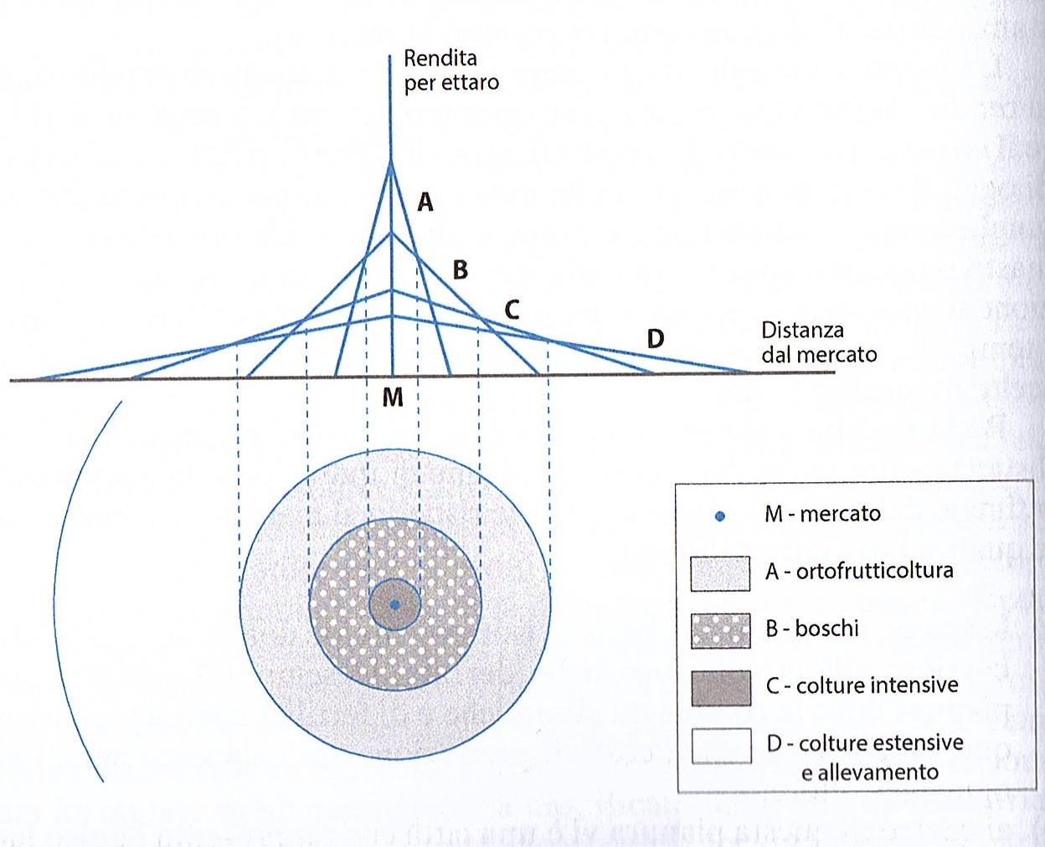
MODELLO DI VON THUNEN (1783-1850)
L’equazione può essere rappresentata graficamente distinguendo 4 anelli con colture diverse e distanze diverse rispetto al luogo di mercato
Anelli che rappresentano altrettante curve di rendita agraria:
ortofrutticola: necessariamente vicina per rifornire giornalmente il mercato urbano
Boschi: all’epoca il legname era materia prima fondamentale
Colture intensive
Colture estensive e allevamento

Slide 11
MODELLO DI VON THUNEN (1783-1850)
- Astraendo dal concetto di spazio geografico ogni altra dimensione e trattenendo solo l’elemento distanza, ne definisce un tipo nuovo, lo spazio economico, generato solo da relazioni di tipo economico, in cui gli altri fattori (naturali o umani) sono considerati accidentali rispetto al funzionamento del sistema
- Non si pone l’obiettivo di giungere ad una rappresentazione complessiva ed esauriente della realtà, ma di offrire una struttura logica nell’ambito della quale si pongono delle ipotesi restrittive e si astrae al fine di meglio comprendere l’influenza di un solo fattore, la distanza
- Il concetto di rendita di posizione è stato ripreso e attualizzato nell’ambito della REGIONAL SCIENCE

Slide 12
TEORIA DELLA LOCALIZZAZIONE INDUSTRIALE DI WEBER (1868-1968)
Teoria pura della localizzazione industriale
Obiettivo = giungere ad una spiegazione rigorosa della localizzazione della manifattura
Pone inizialmente gli stessi postulati di Von Thünen al fine di mantenere costanti i fattori che non siano dati dalla distanza
Il ragionamento di W. Costituisce la proiezione dell’economia pura in ambito spaziale, indipendentemente dal sistema economico considerato

Slide 13
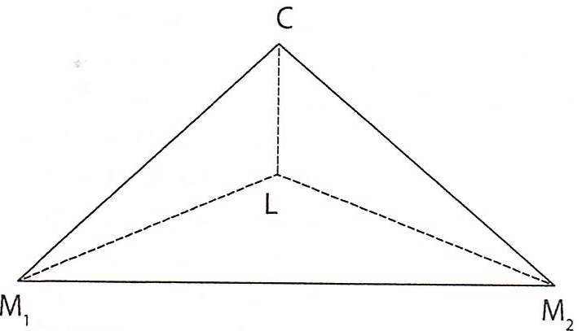
TEORIA DELLA LOCALIZZAZIONE INDUSTRIALE DI WEBER (1868-1968)
Problema: individuare il punto situato in uno spazio isotropico in corrispondenza del quale l’impresa deve localizzarsi per minimizzare i costi di trasporto totali
Assumiamo un luogo che corrisponde alla fonte delle materie prime (M1) e uno al luogo di approvvigionamento dell’energia (M2), le quali, una volta trasformate dovranno essere trasportate all’unico mercato C
Il punto dell’ottima localizzazione per la produzione (L) si collocherà all’interno del triangolo localizzativo

Slide 14
TEORIA DELLA LOCALIZZAZIONE INDUSTRIALE DI WEBER (1868-1968)
Ma dove esattamente?
Dipende dalla tipologia produttiva dell’industria:
Nel baricentro del triangolo se i costi di trasporto delle materie prime, dell’energia e del mercato si equivalgono (ipotesi teorica)
Vicino alle fonti delle materie prime (M1) se queste perdono peso nella fase del processo produttivo
Vicino alla città-mercato (C) se i prodotti finiti aumentano di volume rispetto alle materie prime impiegate

Slide 15
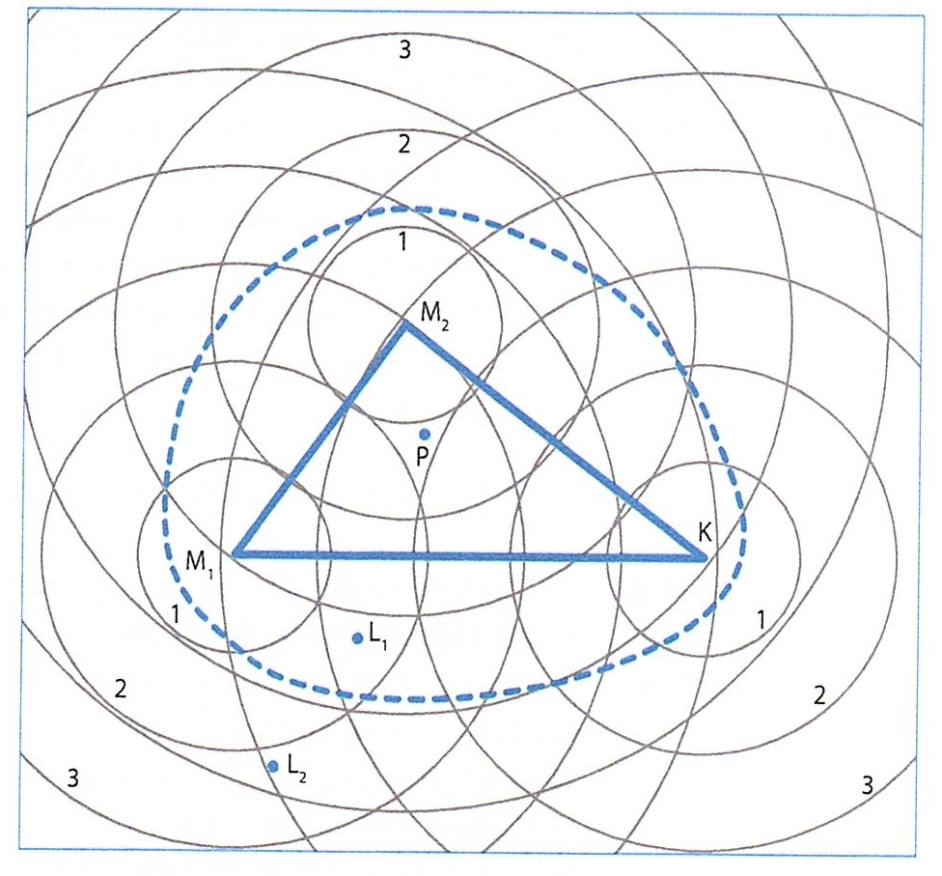
TEORIA DELLA LOCALIZZAZIONE INDUSTRIALE DI WEBER (1868-1968)
- La soluzione del problema localizzativo consiste nella ricerca del punto in cui questi fattori si situano ad un costo minimo di trasporto.
- Weber ricorre così alla costruzione di "isodapane" che rappresentano le linee che uniscono i punti di uguale costo di trasporto totale, vale a dire i punti di intersezione delle isotime alle diverse località (fonti materie prime, energia e mercato).
- le isotime sono linee di uguale tempo di trasporto, che diventano dei cerchi concentrici (siamo in uno spazio isotropico), a partire dalle tre località che interessano il triangolo localizzativo.

Slide 16
TEORIA DELLA LOCALIZZAZIONE INDUSTRIALE DI WEBER (1868-1968)
Nel modello di Weber vengono introdotte ulteriori distorsioni legate in particolare alla presenza di bacini (o centri) di manodopera, che pure esercita una attrazione decisiva sulla localizzazione industriale.
W. Considera, infatti, la presenza di un bacino di manodopera come una alternativa alla localizzazione in prossimità delle materie prime, e distingue perciò i centri di manodopera in funzione del suo costo relativo, secondo un indice di costo del lavoro (in pratica per livelli salariali) e secondo la densità residenziale.
La figura di localizzazione viene così geometricamente risolta introducendo dei punti (centri di manodopera che sono classificati in funzione dell’indice del costo del lavoro e del peso, che esercitano la loro influenza della localizzazione.

Slide 17
TEORIA DELLA LOCALIZZAZIONE INDUSTRIALE DI WEBER (1868-1968)
Il punto di partenza rimane la costruzione delle “isodapane”
Il fattore lavoro introduce delle distorsioni e crea delle “isodapane critiche”.
Il modello così modificato permette di supporre che la manodopera anziché essere distribuita in modo uniforme sia invece concentrata in alcuni punti dello spazio e che il suo costo (per questioni di vicinanza dal luogo di produzione, ma anche di qualificazione locale) sia inferiore rispetto alla localizzazione del modello "puro".

Slide 18
TEORIA DELLA LOCALIZZAZIONE INDUSTRIALE DI WEBER (1868-1968)
Weber esprime così un concetto che gli economisti classici avevano già identificato, ossia l’importanza delle economie di scala nella riduzione dei costi di produzione.
La crescita in dimensione dell’impianto produttivo, portando con sé divisione del lavoro e specializzazione della manodopera, condurrebbe a una più efficiente ripartizione dei costi totali fra costi fissi e costi variabili.
Questa riduzione dei costi può realizzarsi anche al di fuori dalla stessa impresa, in particolare allorquando diverse unità produttive (di un medesimo settore) sono concentrate in aree geografiche delimitate

Slide 19
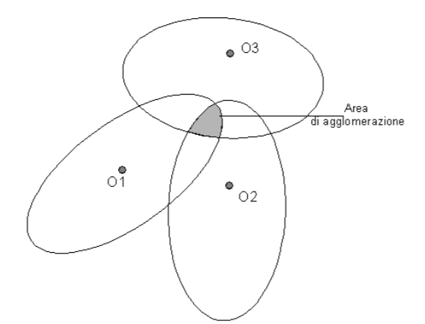
WEBER e ECONOMIE DA AGGLOMERAZIONE
Il terzo fattore della localizzazione è costituito dalle economie che risultano dalla concentrazione dei fattori produttivi.
Weber parla di forze di agglomerazione, anche quale fattore in grado di modificare la localizzazione ottimale (risultante dal modello del triangolo localizzativo).

Slide 20
WEBER e ECONOMIE DA AGGLOMERAZIONE
La figura illustra il caso di tre imprese, per ognuna delle quali disponiamo del punto di localizzazione ottima (O1, O2, O3) e delle corrispondenti isodapane, le quali si sovrappongono determinando un'area che risulta adatta all'agglomerazione delle tre imprese.
All'interno di quest'area, la riduzione dei costi di produzione (data dall'operare congiunto dei produttori) è superiore alla somma dei costi addizionali necessari a spostare il punto di localizzazione ottimale dalla posizione di equilibrio iniziale.
Tale riduzione dei costi sarà valida fintanto che sarà superiore agli svantaggi derivanti da forze contrarie (deglomerative) che si manifestano quando la domanda di spazio si ripercuote sull'aumento dei costi, spingendo così le imprese a decentrare la propria localizzazione

Slide 21
MODELLO DELLE LOCALITA’ CENTRALI DI CHRISTALLER (1893-1969)
Christaller era un geografo e la sua ricerca partì dall’osservazione delle mappe, in particolare della distribuzione delle località
L’obiettivo della teoria christalleriana fu quello di ricercare un modello in grado di anticipare (almeno teoricamente) la distribuzione dell’offerta di beni e servizi, che a sua volta definisce la centralità (e la gerarchia) delle località di una data regione o nazione.
Si trattò in pratica dunque di costruire un concetto di spazio definito da un mercato di beni e di servizi rivolti alla popolazione.

Slide 22
MODELLO DELLE LOCALITA’ CENTRALI DI CHRISTALLER (1893-1969)
CONDIZIONI INIZIALI:
Beni e servizi sono prodotti in determinate località e offerti ad un prezzo stabilito (e regolato) dal meccanismo domanda/offerta.
I consumatori sono distribuiti in maniera uniforme attorno al centro (questo spazio rappresenta di fatto l’area di mercato di quest’ultimo).
L’ampiezza di quest’area dipende dalla convenienza (o della disponibilità) dei consumatori a spostarsi verso il mercato (localizzato nel centro stesso) per l’acquisto di un determinato bene o servizio centrale
Con l’aumento della distanza diminuisce la domanda di un bene o di un servizio, poiché i consumatori dovranno impiegare una parte più consistente del loro reddito per il trasporto.
L’area di mercato è dunque modulata anche dalla “rarità” di un bene o di un servizio, rispetto all’offerta presente in un territorio.

Slide 23
MODELLO DELLE LOCALITA’ CENTRALI DI CHRISTALLER (1893-1969)
L’oggetto di studio è in realtà la localizzazione delle attività di servizio, rivolte alla popolazione:
La località centrale è definita come centro di offerta di servizi (servizi o attività centrale)
Il prezzo di un determinato servizio centrale è dato dalla somma del suo prezzo di mercato e del costo del trasporto che il consumatore deve sostenere per ottenere il servizio, spostandosi dal suo domicilio alla località ove è offerto;
La portata del servizio centrale è la distanza massima che il consumatore è disposto a percorrere per ottenere un determinato servizio;
L’area di mercato o ambito di diffusione di un servizio centrale è l’area delimitata dalla circonferenza ottenuta facendo ruotare la portata di 360° intorno alla località centrale (portata = raggio dell’area di mercato)
La soglia di un servizio centrale è data dalla distanza che, fatta ruotare attorno al centro di offerta, delimita un’area circolare nella quale è compresa una popolazione minima sufficiente a garantire un ammontare di domanda tale per cui sia conveniente fornire il servizio;
Il rango di un servizio centrale risulta dalla sua posizione nella gerarchia dei servizi centrali: un servizio con un’area di mercato molto estesa, come i servizi finanziari presenti solo nelle grandi città, è un servizio di rango superiore e viene quindi a definire le località ove è offerto, come località superiori;
L’ordine di una località centrale è il livello gerarchico della stessa definito dal servizio di rango più elevato che da essa viene fornito

Slide 24
MODELLO DELLE LOCALITA’ CENTRALI DI CHRISTALLER
Il modello di Christaller, come quelli di Thünen e di Weber che lo, è un modello deduttivo, che prevede una serie di postulati:
Isotropia dello spazio;
Comportamento razionale del consumatore;
Regime di concorrenza perfetta tra gli attori del mercato;
Costi di trasporto uniformi in ogni direzione (mezzo unico di trasporto);
Distribuzione uniforme della popolazione (delle famiglie) nello spazio.

Slide 25
MODELLO DELLE LOCALITA’ CENTRALI DI CHRISTALLER
Da questi postulati formula dei teoremi:
Teorema 1. Il prezzo effettivo di un dato servizio è funzione lineare della distanza (dato che il costo per il trasferimento del consumatore dal luogo di residenza al centro di offerta è funzione lineare diretta della distanza da percorrere, e che il prezzo effettivo è dato dalla somma del prezzo di mercato più il costo di trasferimento), o meglio:
pe = pm + td
dove pe è il prezzo effettivo del servizio, pm il prezzo di mercato, t il costo di trasporto per unità di distanza, d la distanza.

Slide 26
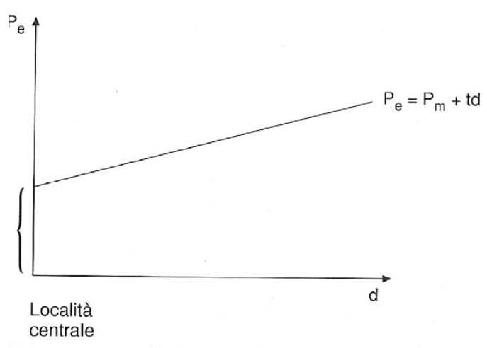
TEOREMA 1
pe = pm + td
pe è il prezzo effettivo del servizio
pm il prezzo di mercato,
t il costo di trasporto per unità di distanza,
d la distanza.

Slide 27
MODELLO DELLE LOCALITA’ CENTRALI DI CHRISTALLER
Teorema 2. La quantità domandata di un dato servizio è funzione lineare inversa della distanza (dal momento che la quantità domandata di un determinato servizio è funzione lineare inversa del suo prezzo effettivo e quest’ultimo è funzione lineare diretta della distanza, v. teorema 1) .
q = a – bd
dove q è la quantità domandata, a è il livello massimo di domanda in corrispondenza del centro di offerta, d è la distanza, b è il parametro che determina l’inclinazione della retta.
Si determina così una funzione di domanda, la cui quantità decresce linearmente con la distanza

Slide 28
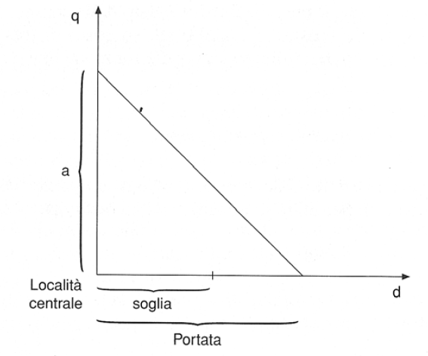
TEOREMA 2
q = a – bd
q è la quantità domandata,
a è il livello massimo di domanda in corrispondenza del centro di offerta,
d è la distanza,
b è il parametro che determina l’inclinazione della retta.
Si determina così una funzione di domanda, la cui quantità decresce linearmente con la distanza

Slide 29
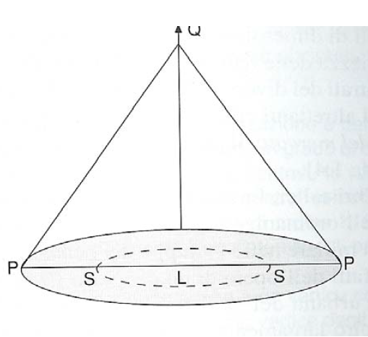
MODELLO DELLE LOCALITA’ CENTRALI DI CHRISTALLER
Teorema 3: In ragione dell’isotropia dello spazio e della distribuzione uniforme dei consumatori, la funzione di domanda qui sopra può essere fatta ruotare di 360° attorno al proprio asse, ottenendo una figura tridimensionale di forma conica (CONO DI DOMANDA), il cui volume corrisponde alla quantità di domanda del servizio espressa dai consumatori compresi nell’area di mercato circolare alla base del cono (nella fig. i segmenti LP e LS individuano rispettivamente la portata e la soglia del servizio centrale)

Slide 30
MODELLO DELLE LOCALITA’ CENTRALI DI CHRISTALLER
Assumendo un solo tipo di servizio centrale, si avranno n località centrali che si configurano come centri di offerta per questo servizio e n aree di mercato circolari di uguale ampiezza.
Ponendo il vincolo che tutti i consumatori devono essere serviti, diventa necessario prevedere una parziale sovrapposizione dei cerchi (delle aree di mercato di ogni centro): ipotizzando che i consumatori si ripartiscono fra i centri di offerta in ragione della loro maggiore prossimità, lo spazio economico di Christaller si configura come un reticolo di aree di mercato esagonali, come nell’esempio della figura seguente.

Slide 31
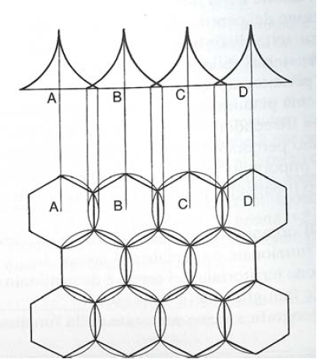
MODELLO DELLE LOCALITA’ CENTRALI DI CHRISTALLER

Slide 32
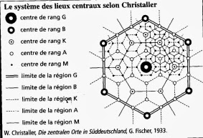
MODELLO DELLE LOCALITA’ CENTRALI DI CHRISTALLER
Estendendo il ragionamento a più servizi centrali di rango diverso, Christaller pone un ulteriore postulato: ogni località centrale di un determinato ordine n, e quindi fornitrice di servizi di rango n, offre necessariamente anche tutti i servizi dei ranghi inferiori (n-1, n-2, n-3…).
La configurazione dello spazio sarà quindi data dalla sovrapposizione di una serie di reticoli esagonali, a seconda del rango dei servizi (e quindi dall’ampiezza delle rispettive aree di mercato), organizzati attorno alle località centrali dei diversi ordini associati.

Slide 33
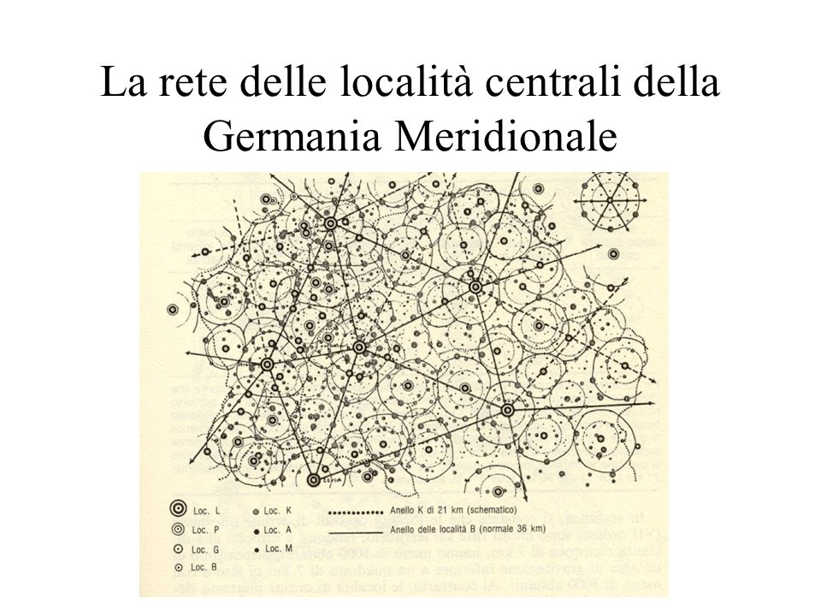

Slide 34
LE TEORIE PUNTUALI DELLO SVILUPPO
Le teorie neoclassiche della localizzazione analizzano un mondo che tende all’equilibrio e alla stabilità
Questo punto di vista cambierà nei modelli geoeconomici della seconda metà del 900 per due fattori:
Diversa concezione delle relazioni fra grandezze macroeconomiche (John Maynard KEYNES)
Mutamenti tecnologici che trasformano l’industria del 900

Slide 35
LE TEORIE PUNTUALI DELLO SVILUPPO
KEYNES: la condizione del mercato è il disequilibrio
Storicamente: grande depressione fine 800- Grande crisi anni 30- mercato favorisce regimi totalitari e predisposto le condizioni per la WWII
- Il mercato non tende all’equilibrio che può essere ottenuto solo se lo STATO controlla le grandezze macroeconomiche

Slide 36
LE TEORIE PUNTUALI DELLO SVILUPPO
2) Mutamenti tecnologici: in particolare il salto del modello energetico dal vapore all’elettricità
USA: innovazione catena montaggio – fordismo – produzione ind. Di massa – concentrazione spaziale capitale e lavoro – migrazioni
Europa Occ.: stessi processi dagli anni 50 (es. triangolo industriale in Italia)

Slide 37
LE TEORIE PUNTUALI DELLO SVILUPPO
Emerge una nuova dimensione interpretativa = non si cerca più l’equilibrio ma si prova a comprendere e razionalizzare il disequilibrio
Francois PERROUX (1903-1987)
Albert Hirschman (1915-2012)
Gunnar MYRDAL (1898-1987)
In comune hanno interesse verso fini etici dell’economia, ma la loro dimensione è microeconomica e monodimensionale

Slide 38
TEORIA DEL POLO DI SVILUPPO DI PERROUX
Economista che più di altri permise di passare dalla “vecchia” alla “nuova” concezione dell’economia spaziale.
l’analisi del Perroux deve essere anche ricordata in quanto introdusse nell’economia spaziale le idee (fondamentali) dell’economista di origine austriaca Joseph Schumpeter (lo sviluppo si realizza tramite un processo di distruzione creatrice)

Slide 39
TEORIA DEL POLO DI SVILUPPO DI PERROUX
sostituisce lo spazio dell’economia classica con un concetto di spazio astratto topologico, un “campo di forze” centripete e centrifughe nell’ambito del quale soggetti e mezzi di produzione vengono attratti e respinti in maniera selettiva da e verso i diversi luoghi.
Ciò significava che lo sviluppo economico non poteva avvenire in ogni luogo nella stessa misura, ma che aveva origine in pochi punti dello spazio, nei “poli di crescita”, dai quali si propaga in modo diverso, coinvolgendo parti diverse dello stesso spazio.
Questi poli corrispondevano alle agglomerazioni industriali, nelle quali sono localizzate le imprese o le attività motrici, ovvero settori produttivi che per la loro dimensione, o per la loro capacità ad innovare, o ancora per i rapporti privilegiati con le altre imprese e gli altri settori (sub-fornitori, acquirenti, ecc.) generano un effetto moltiplicatore e dunque delle economie esterne, capace di suscitare la crescita e la localizzazione di altre attività economiche.

Slide 40
TEORIA DEL POLO DI SVILUPPO DI PERROUX
Storicamente la funzione motrice viene attribuita allo sviluppo dei trasporti: in particolare ai benefici legati alla presenza di infrastrutture (essenzialmente ferroviarie e fluviali nel XIX sec., stradali e aeroportuali nel XX sec.).
Nel XX secolo si impongono la siderurgia, prima, e poi l’industria automobilistica, l’industria petrolifera;
dopo gli anni ’50 si imporranno i settori dell’elettronica, dei materiali sintetici e l’industria aerospaziale.
Oggi possiamo dire che i settori motori sono sempre più (o essenzialmente) composti da attività immateriali a forte componente di informazione: l’informatica, le telecomunicazioni, le attività finanziarie, il settore della ricerca legato alle biotecnologie, ecc.….

Slide 41
TEORIA DEL POLO DI SVILUPPO DI PERROUX
importante è la Nozione di impresa motrice o di settore motore dello sviluppo regionale, che sta alla base del processo di crescita produttiva. Essa, per innescare il processo espansivo, dovrà essere di grandi dimensioni e quindi capace di immettere sul mercato grandi quantità di beni. L’impresa motrice (o il settore) tuttavia, secondo la teoria perrousiana, deve esercitare un tipo di dominazione – non solo del mercato a cui si rivolge in termini di parziale o totale monopolio su un bene – ma anche del suo ambito economico- regionale, e questa dominazione si esprime soprattutto nella sua capacità di attivare attività connesse a monte (sub-forniture) e a valle (servizi e distribuzione, ad esempio) del processo produttivo.
Natura dei processi di polarizzazione sociale e demografica: sono connessi e conseguenti ai processi di accumulazione economica che coinvolge in gran parte l’economia dell’area, attirando dall’esterno popolazione e capitali. La crescita della popolazione richiederà la dotazione di più servizi e di più infrastrutture nel polo di sviluppo. Ciò stimolerà nuove occasioni di occupazione e attirerà nuove popolazione. Sotto questo aspetto la crescita industriale e la crescita demografica tendono ad autoalimentarsi reciprocamente.

Slide 42
TEORIA DEL POLO DI SVILUPPO DI PERROUX
3) La formazione di economie esterne. Secondo Perroux le economie esterne, gli effetti derivati dal moltiplicatore della crescita delle attività motrici, sono conseguenti al processo di accumulazione che coinvolge l’impresa dominante, esse non sono dunque scindibili dal processo di crescita del polo, e anzi tendono a legarsi in un ciclo di sviluppo dell’economia del polo di sviluppo e dell’economia regionale.
4) La crescita demografica e l’espansione delle attività economiche producono una graduale complessificazione della crescita polarizzata, nella quale aumentano le interazioni tra soggetti economici, politici, sociali e culturali, aumentano gli investimenti effettuati e dunque in generale la ricchezza del sistema.

Slide 43
TEORIA DEL POLO DI SVILUPPO DI PERROUX
- Le forti differenziazioni regionali conseguenti creavano spazi regionali forti e deboli:
Secondo P. si doveva intervenire trapiantando nelle regioni più deboli una IDUSTRIA MOTRICE che avrebbe innescato virtuosi processi di crescita
Sfiducia nella capacità del mercato di diffondere lo sviluppo
Necessario intervento dello Stato con intelligenti politiche industriali

Slide 44
SCHEMA INTERPRETATIVO DI HIRSCHMAN
Hirschman formulò una teoria della polarizzazione basata sul dualismo economico e sul necessario squilibrio spaziale provocato dallo sviluppo economico spaziale, sia a scala regionale che a scala mondiale.
Laddove viene inizialmente a localizzarsi un’industria, ciò provoca un aumento della domanda in altri settori (ad esempio le costruzioni): lo sviluppo ha quindi un effetto cumulativo che spinge alla concentrazione delle attività economiche e in particolare industriale.
Analogamente egli proiettò la teoria dello squilibrio sullo sviluppo spaziale mondiale, prevedendo in qualche modo il divario economico tra il nord (dove si concentrano gli investimenti) e il sud del mondo (che accuserà sin dall’inizio un ritardo di sviluppo

Slide 45
SCHEMA INTERPRETATIVO DI HIRSCHMAN
La soluzione dei problemi dello sviluppo regionale, ovvero una riduzione degli squilibri e delle disuguaglianze, doveva avvenire nel lungo periodo, in maniera spontanea con l’aumento graduale dei livelli di consumo (e quindi del benessere) dei paesi in via di sviluppo.
Se ciò non fosse stato sufficiente, avrebbero dovuto essere definiti dei meccanismi volti a correggere questo sviluppo duale e ineguale, conseguente all’operare dei meccanismi del mercato nello spazio.
Lo Stato deve intervenire per accentuare i processi di crescita nelle regioni arretrate

Slide 46
SCHEMA INTERPRETATIVO DI HIRSCHMAN
La chiave per aprire la strada allo sviluppo è ridurre i costi di produzione: come?
Lo Stato non dovrebbe farlo in mod diretto con fiscalità di favore o sussidi perché interferirebbe sui meccanismi di mercato
Può e deve farlo in modo indiretto investendo nella dotazione di capitale sociale fisso, ossia nel patrimonio pubblico di infrastrutture (es. trasporti) e di servizi (es. istruzione e formazione)

Slide 47
MODELLO DELLA CAUSAZIONE CIRCOLARE E CUMULATIVA DI MYRDAL
premio Nobel per l’economia nel1974
Modello ancora oggi molto conosciuto molto simile a quello di Hirschmann, tuttavia, molto più pessimista sulle sue conclusioni a lungo termine, negando qualsiasi possibilità di perequazione, di riequilibrio dei livelli di sviluppo economico tra centri e periferie.
Secondo Myrdal lo sviluppo economico si innesca solo in presenza di particolari condizioni (anche naturali), condizioni che determinano un vantaggio iniziale per la localizzazione di imprese nelle regioni cosiddette centrali. In esse si innescherebbero dei processi cumulativi di sviluppo economico, tali da coinvolgere anche le altre regioni, come nello schema di Hirschman

Slide 48
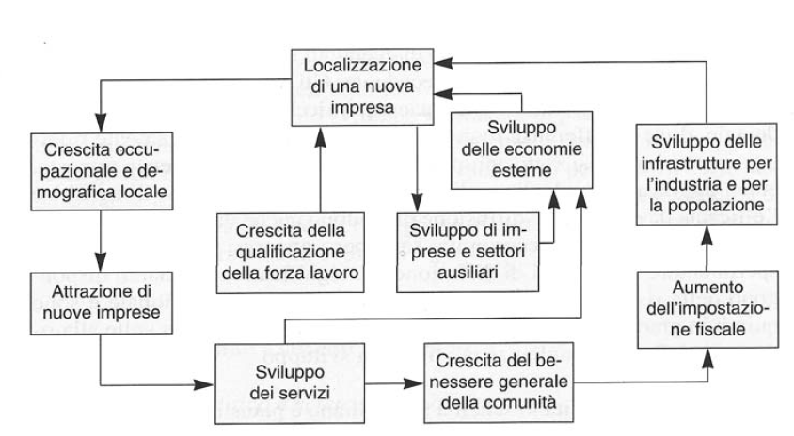
MODELLO DELLA CAUSAZIONE CIRCOLARE E CUMULATIVA DI MYRDAL

Slide 49
TEORIE STRUTTURALI DELLO SQUILIBRIO
Nelle teorie puntali dello sviluppo, ineguaglianze e asimmetrie venivano analizzate attraverso categorie strettamente economiche (Von Thünen, Weber, Christaller i precursori, poi Perroux, Myrdal e Hirschman)
Nuove interpretazioni cercano di spiegare le nuove forme geografiche dei mercati e dello sviluppo incrociando le categorie economiche con l’Antropologia, la Sociologia e la Storia e soprattutto postulando uno stretto rapporto tra la dimensione economica e quella politica
A livello scientifico andavano affermandosi chiavi di lettura di tipo strutturale: relazioni sistematiche, strutturalismo

Slide 50
TEORIE STRUTTURALI DELLO SQUILIBRIO
Si afferma un punto di vista olistico già visto con la teorie generale dei sistemi
Alle teorie puntuali che cercano l’interpretazione dei fenomeni di mercato nel dominio dell’economia si affiancano le teorie strutturali alla ricerca di interpretazioni più complesse e sistemiche.
Questo mutamento è altresì favorito dallo spirito del tempo caratterizzato dal conflitto fra l’idea di società liberale e l’idea socialista

Slide 51
TEORIE STRUTTURALI DELLO SQUILIBRIO
La teoria della dipendenza costituisce il primo tentativo di affrontare in termini strutturali la configurazione a scala globale dei mercati
Il concetto di Centro-Periferia influenza le interpretazioni geografiche di tipo dinamico: in particolare la Teoria generale dello sviluppo polarizzato di John Friedman
Il tentativo più organico di interpretazione di tale dualismo è la Teoria del Sistema-mondo di Immanuel Wallerstein

Slide 52
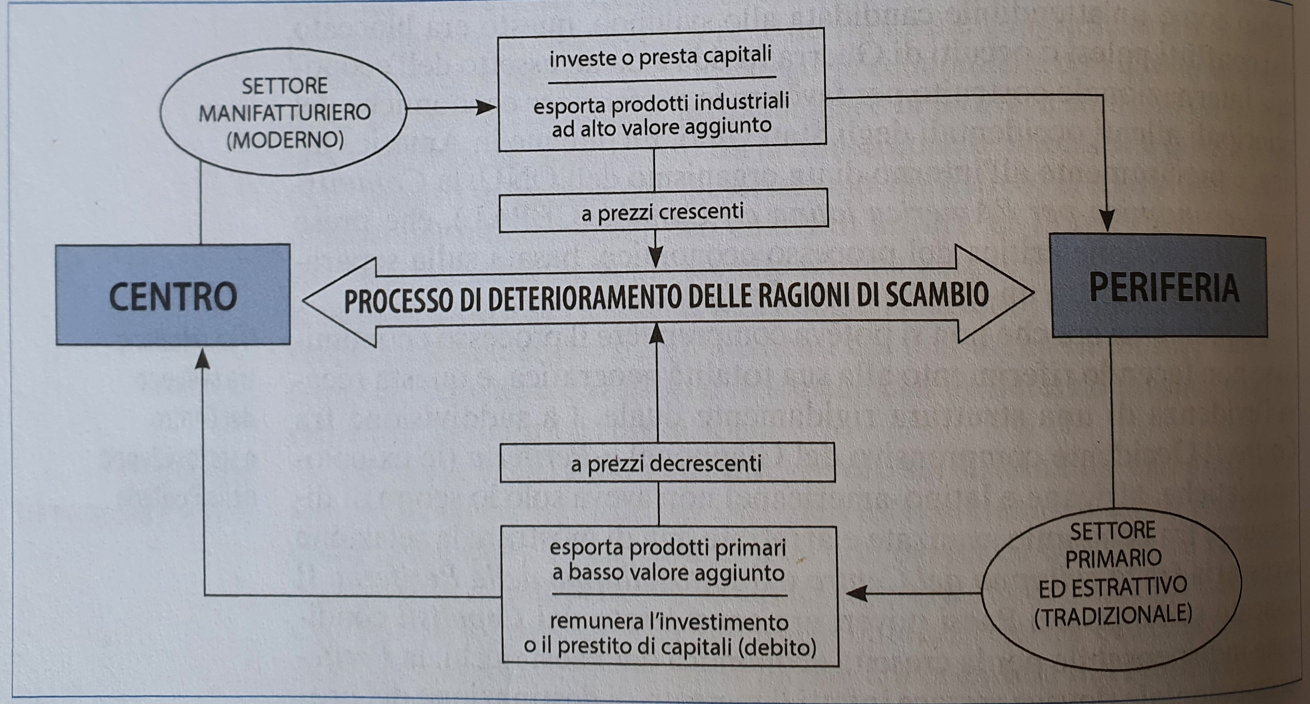
CENTRO-PERIFERIA e SCAMBIO INEGUALE

Slide 53
TEORIA GENERALE DELLO SVILUPPO POLARIZZATO – FRIEDMANN (1929-2017)
Il problema dello sviluppo viene messo in relazione con l’evoluzione dei rapporti tra i centri che compongono l’armatura urbana di un paese e fra questi e le aree circostanti.
Ad ogni stadio dello sviluppo economico corrisponderà uno specifico modello di organizzazione spaziale, il quale a sua volta si trasformerà con il procedere dello sviluppo.
Il sistema economico viene così presentato come un tutto strutturato: i maggiori centri urbani rappresentano gli elementi trainanti del sistema, ad essi si contrappongono la “dipendenza” di un’ampia periferia che muta nel tempo le proprie funzioni, pur rimanendo subordinata al centro.

Slide 54
TEORIA GENERALE DELLO SVILUPPO POLARIZZATO – FRIEDMANN (1929-2017)
4 tipi di sottoinsiemi funzionali:
1. Un centro urbano-industriale (core region), caratterizzato da elevate concentrazioni di tecnologia, di capitale e di lavoro, sistemi infrastrutturali ed elevati tassi di crescita
2. Aree periferiche ben collegate a quelle centrali, periferiche rispetto al centro e da questo economicamente dipendenti, caratterizzate da un intenso utilizzo delle risorse, da fenomeni di immigrazione e da una sostenuta crescita economica (ad esempio, sempre a scala globale i paesi di recente industrializzazione, come parte dell'America del sud o del sud-est asiatico).
3. Aree di frontiera, dove l’immigrazione è strettamente correlata con lo sfruttamento recente delle risorse (la foresta amazzonica, il centro dell'Australia, ecc.);
4. Aree periferiche in via di marginalizzazione, collocate in posizione funzionale ancor più periferica delle precedenti, coinvolte in processi di declino economico, emigrazione e devalorizzazione delle potenzialità regionali (molte aree dell'Africa, ma anche parti dell'Europa meridionale, dell'America centrale, dell'Asia centrale…)

Slide 55
TEORIA GENERALE DELLO SVILUPPO POLARIZZATO – FRIEDMANN (1929-2017)
Friedmann introduce così una "dimensione sociale" che era ancora assente nelle precedenti teorie della polarizzazione, interessandosi in particolare al ruolo delle élites (dei gruppi sociali dominanti nei centri e nelle periferie).
Il rapporto centro - periferia appare così definibile nei termini di una dinamica variegata e complessa, riconducibile ad alcuni meccanismi fondamentali:
1. Effetto di dominio del centro sulla periferia
2. Effetto informativo: l'aumento delle interazioni nel centro permette più facilmente di sviluppare delle innovazioni
3. Effetto psicologico, riferito alla creazione nel centro di condizioni favorevoli all'innovazione
4. Effetto di modernizzazione: la creazione nel centro di strutture che stimolano l'attività

Slide 56
TEORIA GENERALE DELLO SVILUPPO POLARIZZATO – FRIEDMANN (1929-2017)
4 FASI DI SVILUPPO:
FASE PREINDUSTRIALE: equilibrio rete urbana, economie regionali basate sullo sfruttamento risorse locali (agricoltura, allevamento)
INDUSTRIALIZZAZIONE INCIPIENTE: si affermano fenomeni di squilibrio tra centro e resto del territorio. Domina il polo centrale e accentua gli squilibri regionali. Si attiva la cd. Spirale della povertà che richiede l’intervento di politiche regionali
STADIO DI MATURITA’: elevati consumi di massa, scomposizione periferia con affermazione di centri strategici che bilanciano l’egemonia del centro. Si evolve l’armatura urbana in un sistema di centri interdipendenti
SISTEMA SPAZIALE DI CENTRI FUNZIONALMENTE INTERDIPENDENTI: gerarchia strutturata di centri urbani, integrazione economica funzionale

Slide 57
TEORIA DEL SISTEMA MONDO – IMMANUEL WALLERSTEIN (1930-2019)
Non solo una teoria ma una scuola di pensiero
Secondo W. il capitalismo si presenta nei termini di una economia-mondo (spazio caratterizzato da una molteplicità di sistemi politici e di culture, ma da un’unica divisione del lavoro).
Le singole entità che compongono questo spazio sono organicamente connesse tra loro, ergo i mutamenti che si producono all’interno di ciascuna di esse devono essere necessariamente studiati analizzando la totalità di cui formano parte, attraverso un approccio che tenga il più possibile conto di come il sistema si è storicamente evoluto nel suo complesso
I sistemi-mondo sono caratterizzati da una divisione del lavoro gerarchicamente organizzata su tre livelli: il centro, la periferia e la semi-periferia
Gli Stati industrializzati rappresentano il centro del sistema, verso cui confluiscono materie prime ed altri prodotti a basso costo dalle aree periferiche.
Poiché le merci prodotte dal centro – dove la tecnologia è più avanzata – incorporano una quantità di lavoro minore rispetto a quelle della periferia – dove i salari sono più bassi –, nello scambio tra le une e le altre avviene un trasferimento netto di surplus a favore del centro.

Slide 58
LE TEORIE POST-FORDISTE
Anni 70: industria vittima del proprio successo
Aumento costi (soprattutto lavoro)
Transizione verso specializzazioni terziarie
Il tutto innesca negli anni 70:
la cd. CRISI DEL FORDISMO
Una recessione decennale in condizioni inflattive caratterizzata da 2 shock petroliferi (1973 e 1979)
Forti tensioni sui mercati e si prezzi delle materie prime

Slide 59
LE TEORIE POST-FORDISTE
Da questa crisi si uscirà con la severa ristrutturazione dell’economia mondiale che inizia negli anni 80
GLOBALIZZAZIONE:
Integrazione mercati interni
Migrazione specializzazione industriale dal Centro a nuovi spazi di industrializzazione (Asia orientale e sopr. Cina)
Nuovi spazi produttivi
Nuovi scenari per l’economia mondiale

Slide 60
LE TEORIE POST-FORDISTE
La nuova divisione internazionale del lavoro
La produzione flessibile
La specializzazione flessibile
Lo sviluppo endogeno e la centralità del territorio
L’accumulazione flessibile
La Evolutionary Economic Geography

Slide 61
LA NUOVA DIVISIONE INTERNAZIONALE DEL LAVORO
Frobel, Heinrichs e Kreye: 1977 pubblicazione lavoro sulla nuova divisione internazionale del lavoro
Lavoro «profetico» che analizza la crisi evidenziandone la natura strutturale e prevede:
l’obsolescenza dei mercati interni
La completa rilocalizzazione della produzione a livello mondiale
L’avvento di mercati e oligopoli globali
Controllo dei processi localizzati di sviluppo da parte del Centro

Slide 62
LA PRODUZIONE FLESSIBILE
Piore e Sabel: leggono storicamente lo sviluppo industriale come un processo caratterizzato da due spartiacque (industrial divide):
Primo divide: inizi 800 e produzione di massa
Mass production: nata negli USA come deviazione del sistema britannico:
-esasperazione economie di scala, -
- cicli produttivi sempre più integrati,
-impianti sempre più grandi,
-mercati oligopolistici di imprese enormi
Poche élite di ricchi, vasta middle class con mero benessere materiale, vasta low class a basso reddito e con avversione a tale sistema

Slide 63
LA PRODUZIONE FLESSIBILE
Il modello di produzione di massa non era l’unico però nell’800
Modello smithiano basato:
sulle piccole dimensioni d’impresa
Sul contenuto specializzato e non massificato del lavoro
Sulla efficienza produttiva correlata alla relazioni inter-impresa e alla condivisione per fasi del processo produttivo
DISTRETTI INDUSRIALI BRITANNICI (e di altre regioni europee) osservati da ALFRED MARSHALL

Slide 64
LA PRODUZIONE FLESSIBILE
2) Secondo divide: crisi del fordismo
Insostenibilità dei costi delle grandi dimensioni
Opportunità nuove tecnologie microelettroniche
Le imprese sostituiscono il gigantismo delle produzioni monoimpianto con reti di unità locali caratterizzate dalla specializzazione e dalle piccole dimensioni
Dalla produzione standardizzata si passa alla produzione flessibile

Slide 65
LA PRODUZIONE FLESSIBILE
Produzione flessibile:
Piccole dimensioni d’impresa
Rivalutazione del lavoro
Fertilizzazione Dello spirito di iniziativa con processi di accumulazione più diffusi e condivisi
Vasta distribuzione geografica delle attività economiche
Traguardo: una economia e una società più giuste

Slide 66
LA PRODUZIONE FLESSIBILE
Intenso dibattito sul lavoro di Piore e Sabel: accuse di mancanza di realismo
Con la globalizzazione /le nuove tecnologie/ i nuovi assetti di impresa gli oligopoli globali e le grandi imprese erano più forti che in passato
Il merito della loro analisi sta nell’aver posto l’accento sulle conseguenze strutturali del mutamento delle forme produttive, tema approfondito dalla scuola californiana della SPECIALIZZAZIONE FLESSIBILE

Slide 67
LA SPECIALIZZAZIONE FLESSIBILE
- Scuola californiana
- Principali esponenti Allen Scott e Michael Storper
Condivide alcune analisi della nuova divisione intern. Del lavoro ma la accusa di essersi limitata ad analizzare il mutamento delle strategie della large corporation senza considerare anche la modifica radicale della propria struttura e dei modelli operativi
A differenza della impresa fordista, le imprese oggi esternalizzano larga parte del ciclo produttivo produttivo ed esplodono quanto rimane in reti trans-territoriali di portata essenzialmente globale

Slide 68
LA SPECIALIZZAZIONE FLESSIBILE
-
di fronte all’alternativa make or buy (fare o comprare gli input produttivi) :
l’industria fordista ha privilegiato il make (da qui le enormi dimensioni d’impresa)
Nell’epoca della flexibile specialization si privilegia il buy
Comprare l’input produttivo da un fornitore
Questo spiega la natura reticolare dei cicli produttivi e delle imprese

Slide 69
LA SPECIALIZZAZIONE FLESSIBILE
-sarebbe però errato e semplicistico pensare che le imprese siano pronte a localizzarsi ove ci sia un po’ di convenienza e ad andarsene se questa diminuisce
La competitività non è solo un fatto interno all’impresa, ma coinvolge i fornitori
L’impresa, a seconda della natura dell’input, può scegliere una fornitura a distanza (spedizione di grandi lotti) oppure privilegiare il contatto diretto col fornitore (spedizione frequente di piccoli lotti)

Slide 70
LA SPECIALIZZAZIONE FLESSIBILE
-l’impresa deciderà confrontando la struttura dei propri costi di transazione con le esternalità positive di cui può godere nella propria localizzazione
Per ogni impresa e per ogni sistema territoriale (cluster) le esternalità positive e i costi di transazione possono rispondere a diverse combinazioni:
Se le esternalità sono modeste, l’impresa non avrà rapporti col le imprese del proprio cluster ma creerà reti globali più o meno estese a seconda della struttura geografica dei costi di transazione
Se le esternalità sono alte, l’impresa ha vantaggi a transare con imprese del proprio cluster sviluppando la propria economia territoriale

Slide 71
LA SPECIALIZZAZIONE FLESSIBILE
-Condizione ideale di un cluster: ospitare imprese con costi transazionali eterogenei (alti e bassi)
Cluster pienamente globalizzato :
sviluppo reti globali quando costi di transazione legati alla distanza modesti
Investimento su se stesso e sviluppo interno quando costi di transazione alti
In questo modo l’impresa sviluppa contemporaneamente reti globali e cluster locali

Slide 72
LA SPECIALIZZAZIONE FLESSIBILE
-mutamento radicale regole della geografia dello sviluppo
Il mercato globale non mosaico connesso e ordinato di mercati interni, ma SPAZIO RETICOLARE A PIU’ DIMENSIONI le cui connessioni sono i flussi materiali e immateriali di input e fattori produttivi e i nodi sono i cluster produttivi delle economie regionali
La SPECIALIZZAZIONE FLESSIBILE è una delle interpretazioni del mutamento con rivalutazione della dimensione locale

Slide 73
SVILUPPO ENDOGENO E CENTRALITA’ DEL TERRITORIO
Diade concettuale globale-locale
Dallo sviluppo esogeno (capacità di guidare i processi di sviluppo dal centro) e quindi politiche e strategie top down, si passa allo sviluppo endogeno, basato sulle risorse interne e generato da attori locali attraverso scelte e iniziative BOTTOM UP (dal basso=
Sviluppo endogeno= sviluppo locale
Distretto industriale – economie esterne – milieu territoriale

Slide 74
ACCUMULAZIONE FLESSIBILE
Interpretazione più radicale dei processi di sviluppo attraverso il mercato
Applicazione neomarxiana
Geografo inglese DAVID HARVEY
1) Modernità: fase industriale matura del fordismo – particolare regime di accumulazione = grande impresa verticalmente integrata e mercato interno oligopolistico

Slide 75
ACCUMULAZIONE FLESSIBILE
2) Crisi regime accumulazione fordista: regime post-fordista dell’accumulazione flessibile
Ristrutturazione mercati industriali e ripristino redditività attraverso:
Una strategia di innovazione settoriale = FINANZIARIZZAZIONE
Una strategia di innovazione geografica = INTEGRAZIONE DEI MERCATI e GLOBALIZZAZIONE nell’approvvigionamento e nell’utilizzo dei fattori produttivi

Slide 76
ACCUMULAZIONE FLESSIBILE
Per perseguire questa duplice strategia
Necessità di decostruire non solo il regime di accumulazione fordista ma anche il suo modo di regolazione (architettura normativa)
Devono diventare flessibili: le tecnologie di ciclo- le forme organizzative dell’impresa – le sue strutture dei costi di produzione – i mercati del lavoro ed il lavoro stesso

Slide 77
ACCUMULAZIONE FLESSIBILE
Sostituzione politiche alla base del regime fordista con deregolamentazione dei mercati e dei vincoli alla libertà d’impresa
Mettere in concorrenza i vari mercati geografici e ridurre il tempo di rotazione del capitale (il tempo che il capitale impiega dopo l’investimento a ricostruire se stess0 e a generare redditività)
Per H. la globalizzazione è una fase dello sviluppo del capitalismo: la riorganizzazione in risposta a una delle crisi di redditività (anni 60)
Una volta ripristinata la redditività con la finanziarizzazione e la globalizzazione è necessario che il flusso di capitale non si arresti innescando una crisi ulteriore

Slide 78
EVOLUTIONARY ECONOMIC GEOGRAPHY
Si sviluppa alla fine degli anni 90
Si focalizza sui processi con i quali l’economia si trasforma nel suo interno
Caratteristica Geo. Evoluzionista: concettualizzazione del tempo
L’analisi geostorica è la chiave di lettura per comprendere come cambiano i territori e rilevare i meccanismi di co-evoluzione tra i soggetti geografici (individui-imprese-istituzioni)

Slide 79
EVOLUTIONARY ECONOMIC GEOGRAPHY
Teorie sull’evoluzione economica devono soddisfare tre requisiti basilari
Devono esser dinamiche (attenzione al cambiamento)
Non si può prescindere dall’irreversibilità dei processi (il passato condiziona il comportamento degli attori economici nel presente e nel futuro)
Devono comprendere la generazione e l’impatto delle novità come agente principale dell’autotrasformazione
La capacità creativa degli attori economici (indiv.-istit.-imprese) e dei mercati guida l’evoluzione dello spazio economico

Slide 80
EVOLUTIONARY ECONOMIC GEOGRAPHY
Fondamenti teorici e concettuali della GEE:
Teoria dei sistemi complessi
Principi darwiniani
Teoria del path dependence
La combinazione di questi tre approcci è alla base dei più importanti studi della Geografia economica evoluzionista

